Slide 1
Северо-Восточное окружное Управление образования Департамента образования г. Москвы Государственное бюджетное общеобразовательное учреждение «Лицей информационных технологий № 1537» Учебный корпус № 1344
Тема: Из опыта работы дошкольного учреждения по формированию основ безопасного поведения на дорогах города.
Выполнил: Воспитатель Кудрявцева Ирина Михайловна
Москва 2016 г.

Slide 2
ПРОЕКТ: «ФОРМИРОВАНИЕ У ДОШКОЛЬНИКОВ ОСНОВ БЕЗОПАСНОГО ПОВЕДЕНИЯ НА ДОРОГАХ НАШЕГО ГОРОДА».
Преамбула:
В нашей стране проблема дорожно‐транспортного травматизма по масштабам и тяжести травм имеет все признаки национальной катастрофы. Ежегодно на дорогах России погибает почти 35 тысяч человек.
Особую тревогу у общественности страны вызывает ситуация с детским дорожно‐транспортным травматизмом. Каждый год на дорогах гибнет около 1500 детей и почти 25 тысяч получают ранения.
Практически страна ежегодно теряет целую школу.

Slide 3
Цель :
Продолжать активную работу по реализации постоянно действующего проекта «Формирование у детей дошкольного возраста навыков безопасного поведения на улицах и дорогах родного города».

Slide 4
Задачи:
1. Научить ребенка-дошкольника правилам жизни во взрослом мире –мире спешащих людей и машин.
2. Педагогам дошкольного учреждения осуществлять системное планирование по формированию навыка безопасного поведения на улице во всех видах детской деятельности с учетом интеграции в игре, образовательной деятельности, в индивидуальной работе с детьми.
3. Объединить усилия семьи и детского сада, повысить чувство ответственности по формированию устойчивой привычки выполнять правила безопасного поведения на дороге.

Slide 5
Принципы:
1. Главное не заучить правила, сколько понять их, превратить в прочные навыки.
2. В дошкольном учреждении необходимо вести обучение не правилам дорожного движения, а правилам безопасного поведения на дороге.
3. Образовательную деятельность проводить не только по плану, а использовать каждую возможность (ежедневно!), в процессе игр, прогулок, в режиме дня…
4. Развивать у ребенка координацию, внимание, наблюдательность, реакцию, т.к. эти качества необходимы для безопасного поведения на улицах большого города.
5. Как можно больше с детьми упражняться в играх, соревновательных заданиях: по определению расстояния (далеко-близко, дальше- ближе), скорости (быстрее-медленнее), размеров (больше-меньше).
6. Использовать все доступные формы и методы работы с детьми. Беседа, наблюдение, просмотр видеоматериалов, чтение литературы, игры, все виды организованной деятельности –все необходимо поставить на службу воспитания навыков безопасного поведения.

Slide 6
Участники реализации проекта
БДД
ДЕТИ
ПЕДАГОГИ
СОТРУДНИКИ
ГИБДД
РОДИТЕЛИ

Slide 7
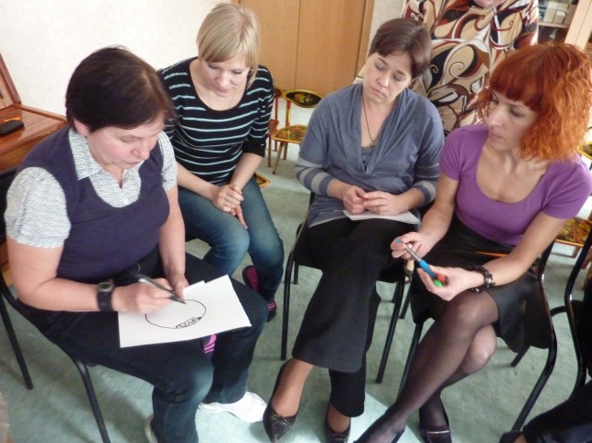
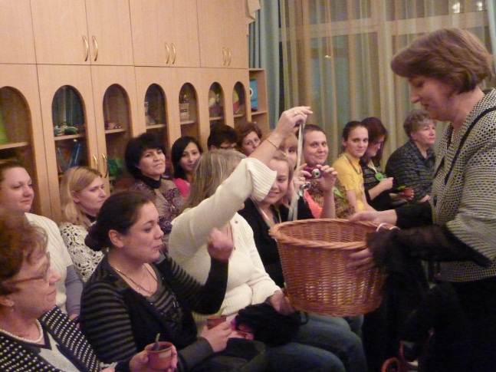
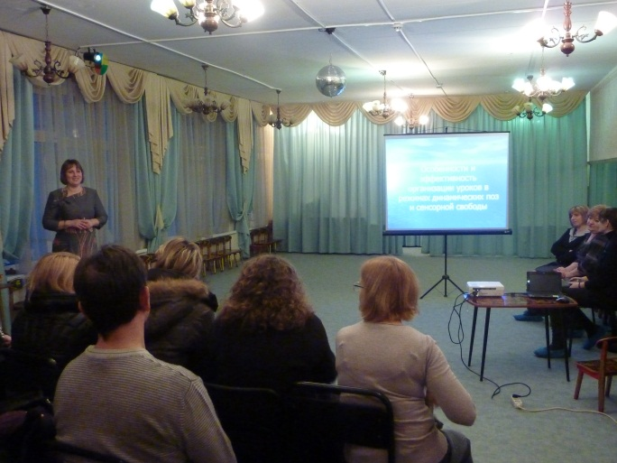
ЭТАПЫ РЕАЛИЗАЦИИ ПРОЕКТА 1 этап
Мотивационно –ориентированный: выявление отношения взрослых участников педагогического процесса к проблеме формирования безопасного поведения дошкольников на улицах города.
(Анкетирование, индивидуальные беседы, опросы, интервьюирование)

Slide 8
2 этап Поисково-формирующий
нацелен на актуализацию представлений и опыта участников проекта по безопасности дорожного движения и организацию поиска путей её решения, сбор необходимой информации.
(Составление тематического плана, обновление и наполнение предметной среды в групповых помещениях и на площадках детского сада, объединение участников в творческие группы, заключение договоров с социально-значимыми организациями, определение конечного результата проекта)

Slide 9
3 этап Практический
Применение собранной информации для решения практических задач по формированию безопасного поведения на улице города.
Практический этап проекта предполагает активные методы и формы сотрудничества.
(тренинги, изготовление атрибутов, макетов, оформление творческих выставок, экскурсии, тематические встречи, проведение промежуточного мониторинга знаний по ПДД)

Slide 10
4 этап Рефлексивно -оценочный
Оценка в ходе реализации проекта освоенных практических знаний и способов формирования у ребенка- дошкольника навыков безопасного поведения на улицах большого города, подведение итогов в форме:
выставки макетов и детских рисунков,
изготовление обучающего фильма для детей 5-7 лет по формированию у детей навыков безопасного поведения на дороге,
итоговый мониторинг усвоения знаний у детей по ПДД.

Slide 11
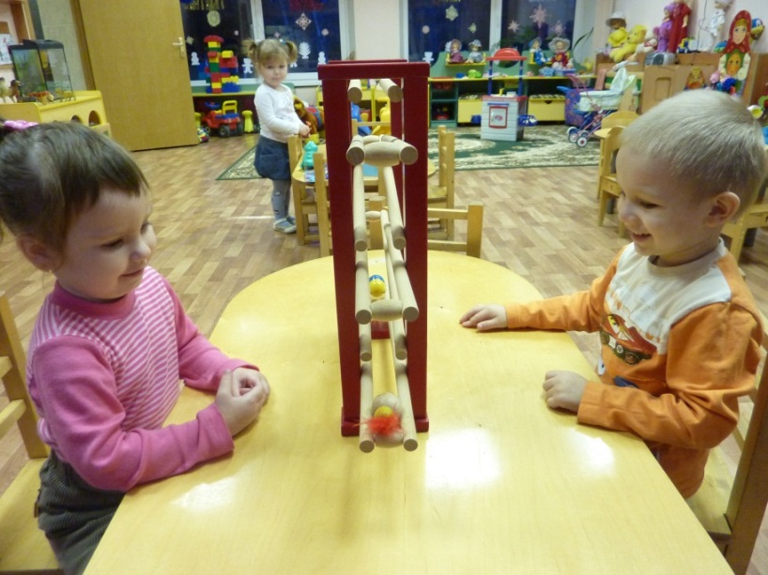
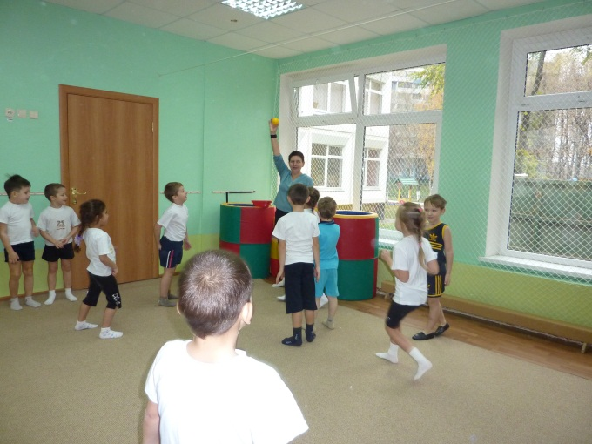
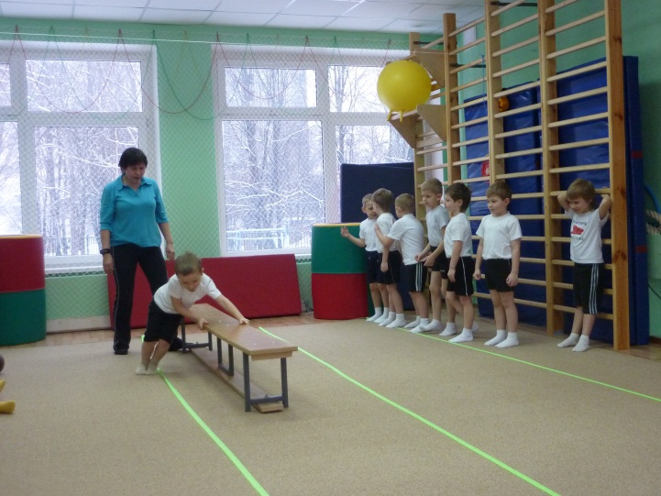
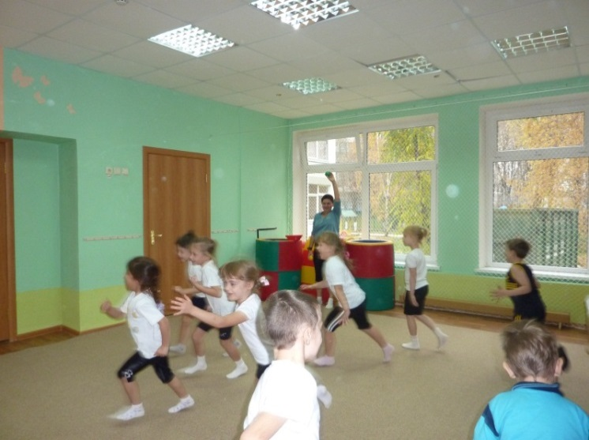
Реализация проекта в различных видах детской деятельности
Развиваем глазомер
Быстроту реакции, ловкость и внимание

Slide 12
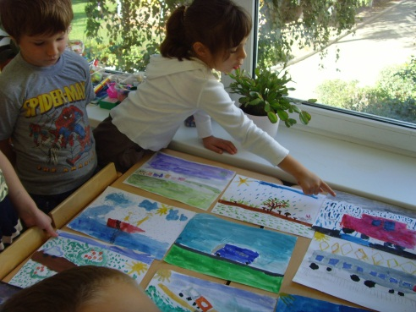
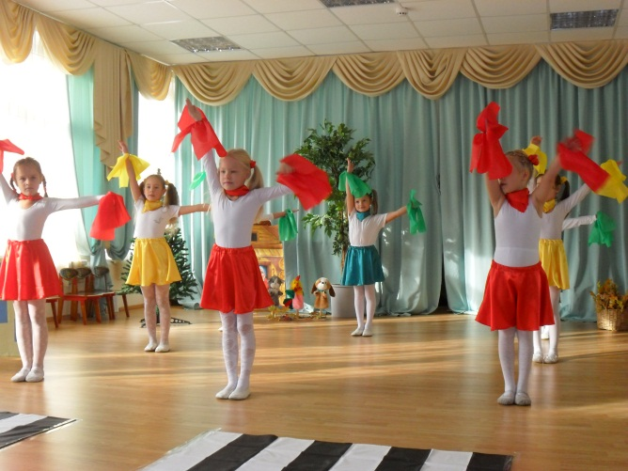
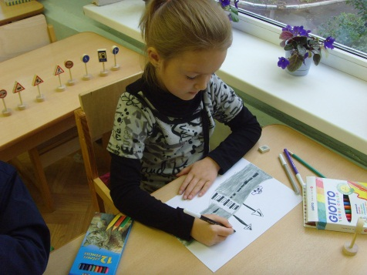
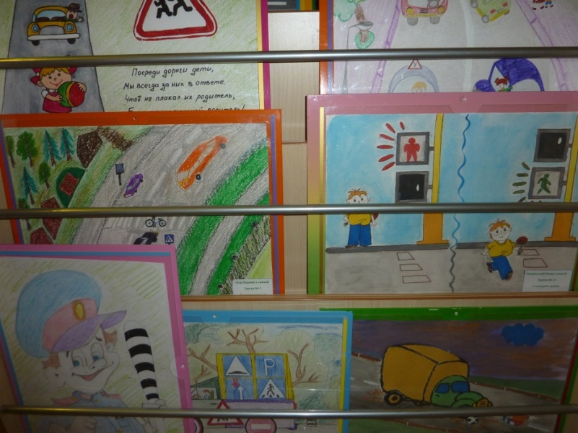
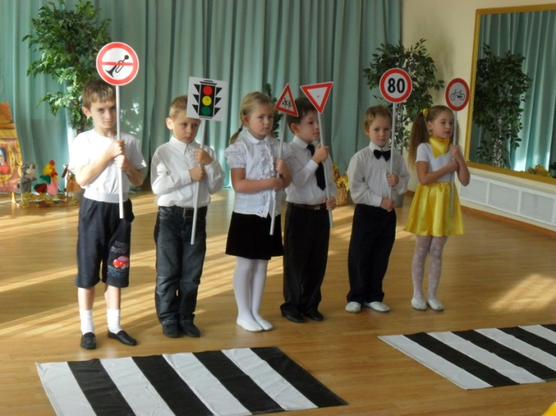
Отражаем полученные знания по ПДД в рисунках и поделках
Знаем много песен, стихов о правилах безопасного поведения на дороге.

Slide 13
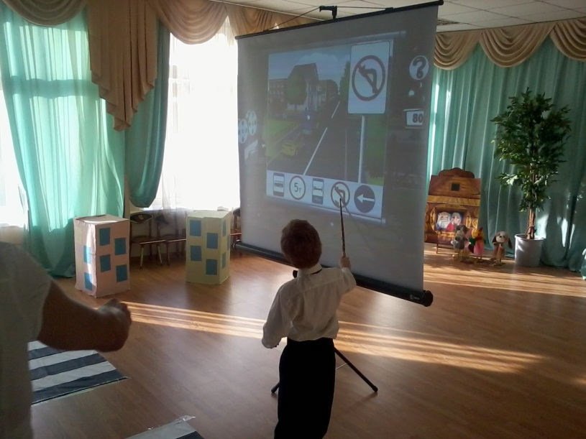
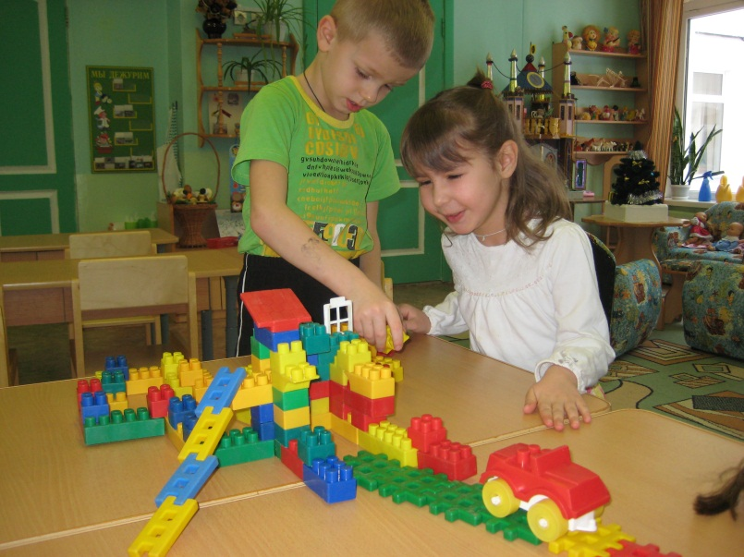
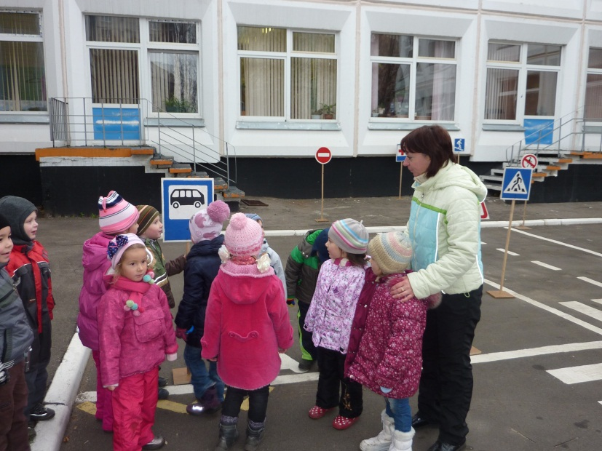
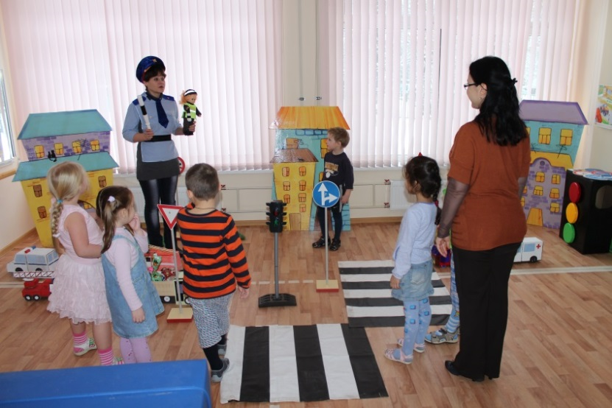
Познаем, исследуем, изучаем и, конечно, общаемся!

Slide 14
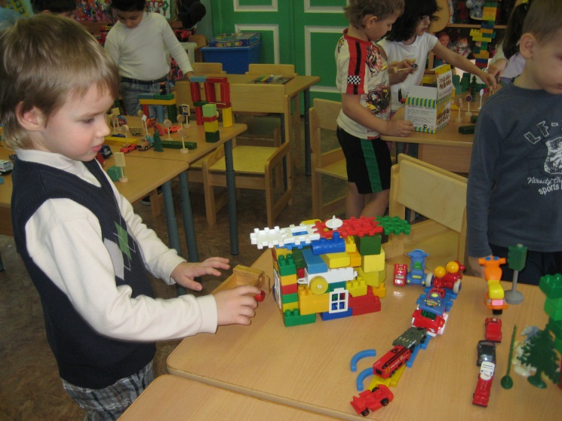
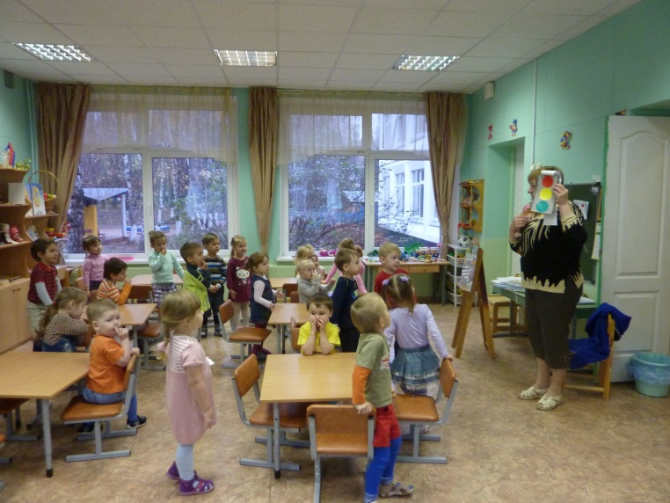
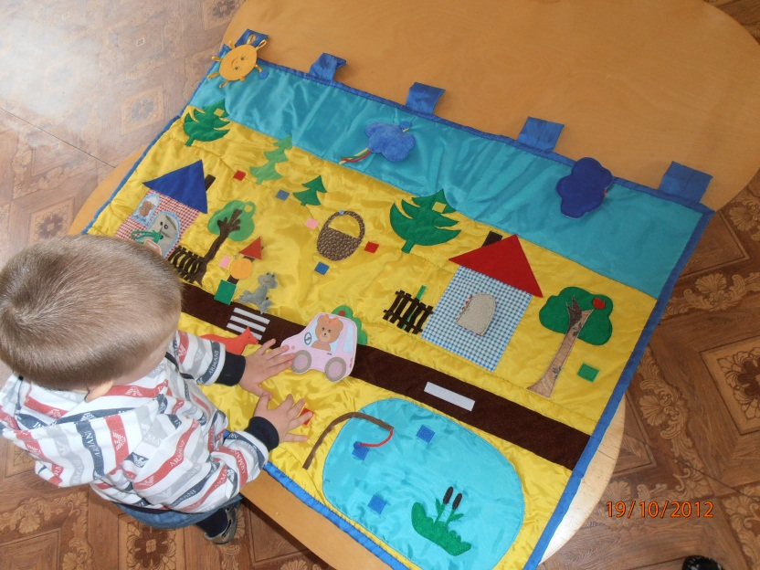
ИГРАЕМ!!!

Slide 15
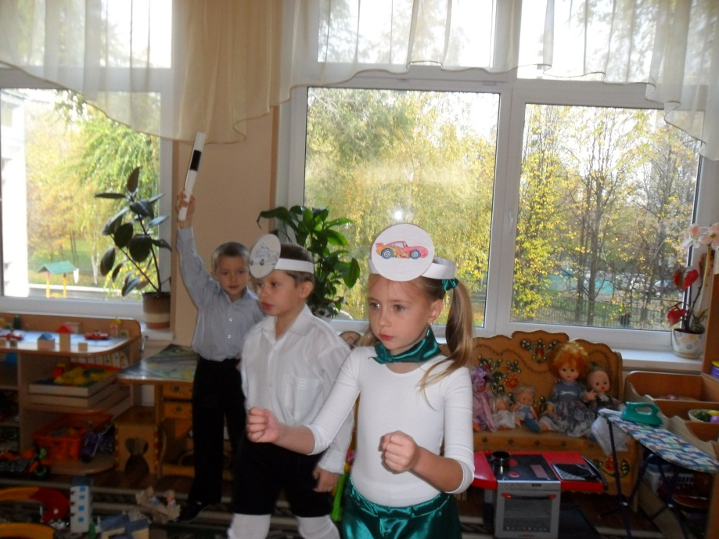
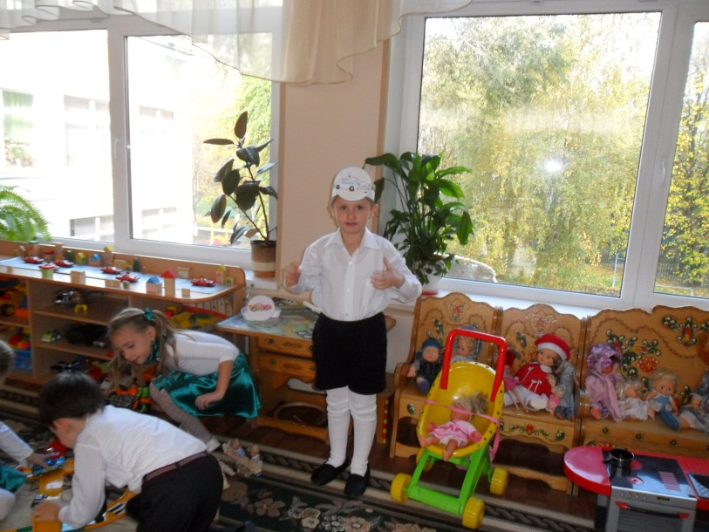
Сюжетная игра

Slide 16
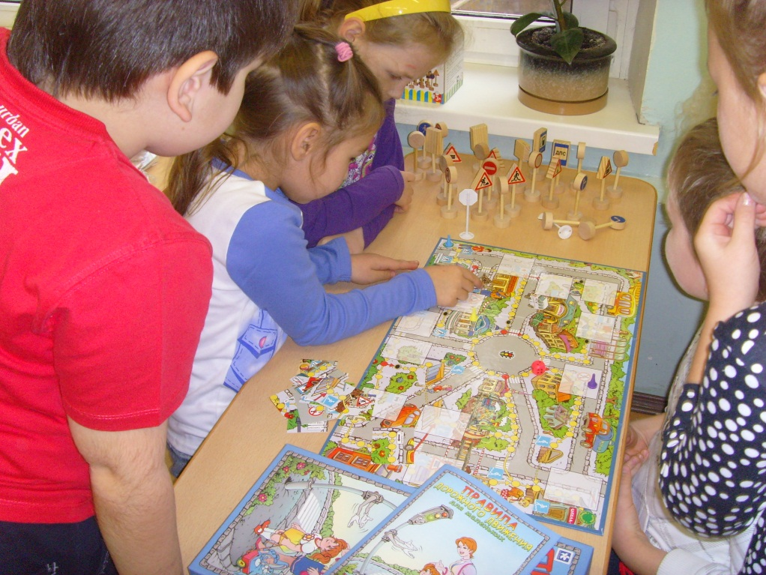
Дидактические игры

Slide 17
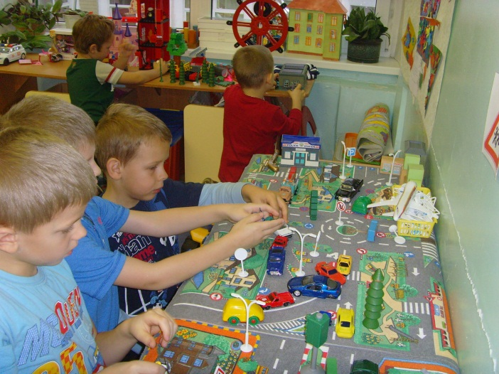
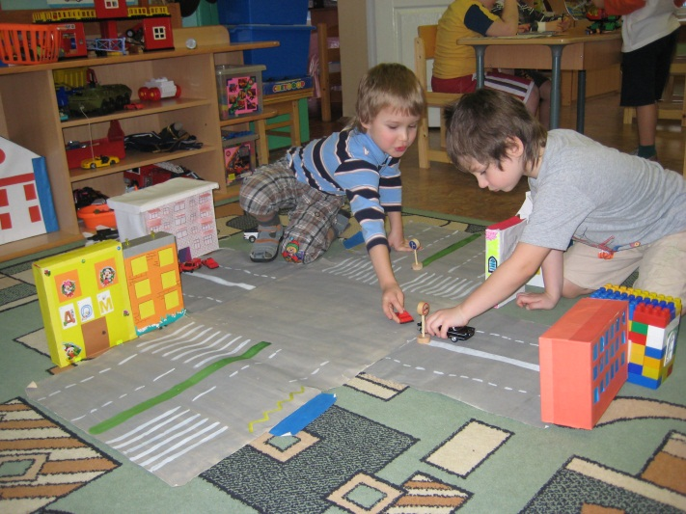
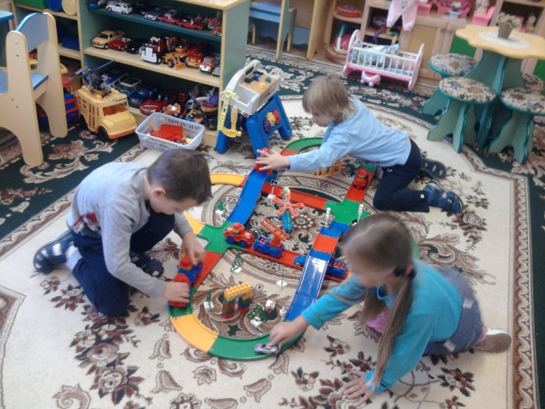
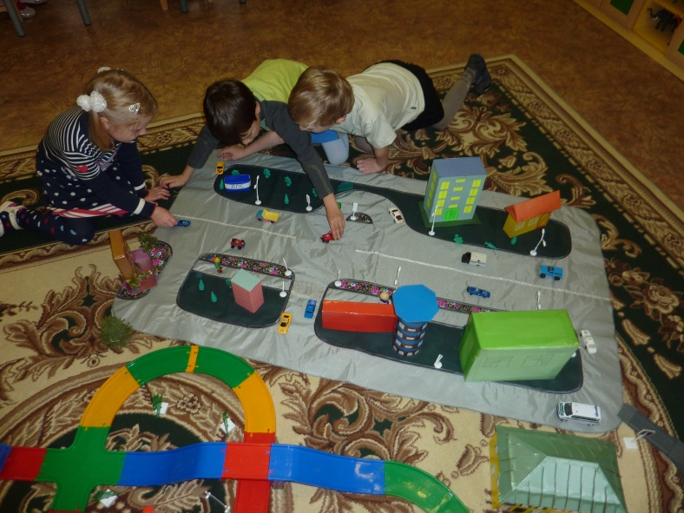
Режиссерская игра

Slide 18
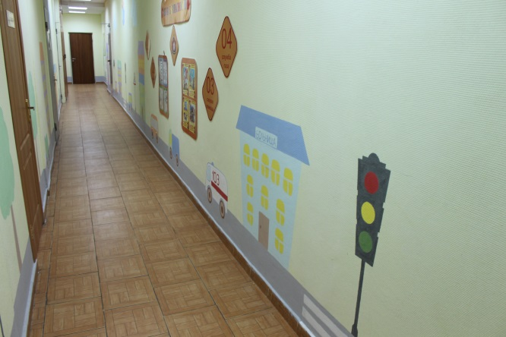
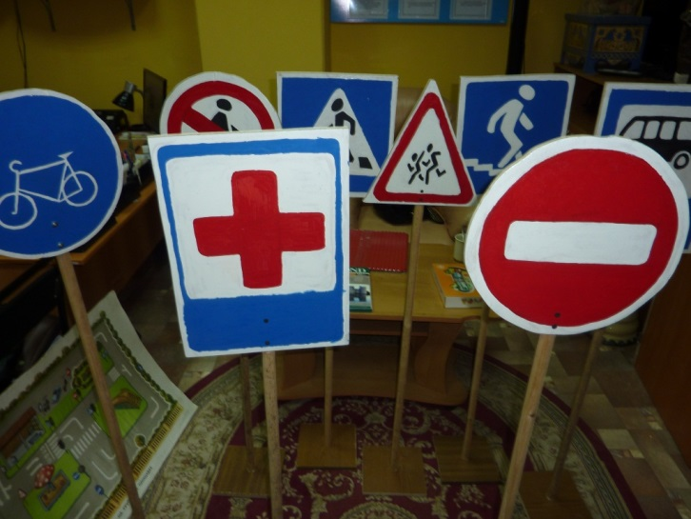
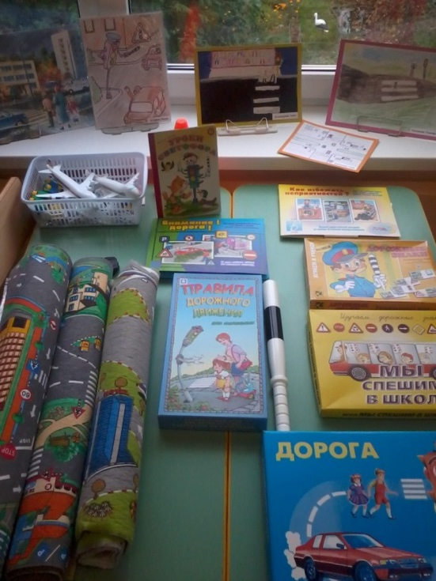
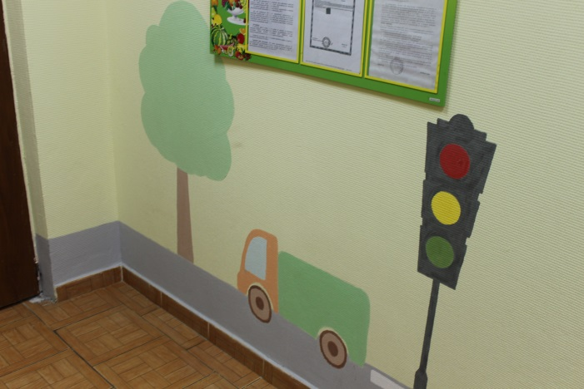
Материально-техническое оснащение групп тематическим материалом по ПДД как промышленного производства, так и изготовленного руками родителей и педагогов!

Slide 19
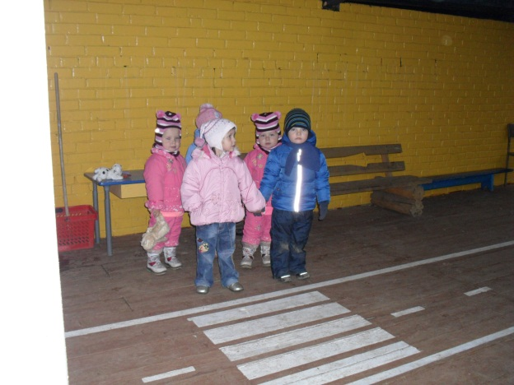
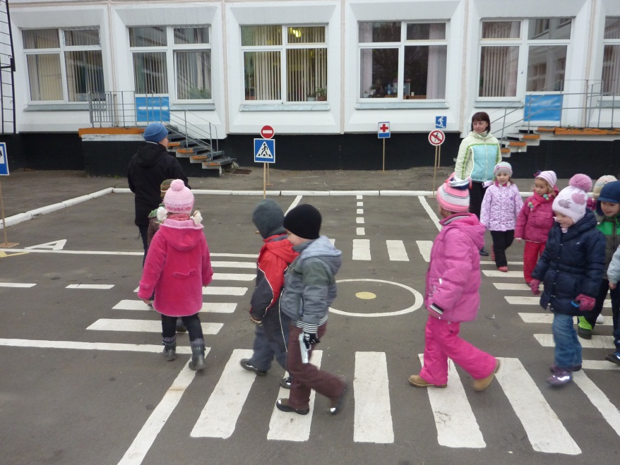
АКЦИЯ ФЛИКЕР СТАНЬ ЗАМЕТНЕЙ!!! Доказано! Снижает количество несчастных случаев на дорогах!

Slide 20
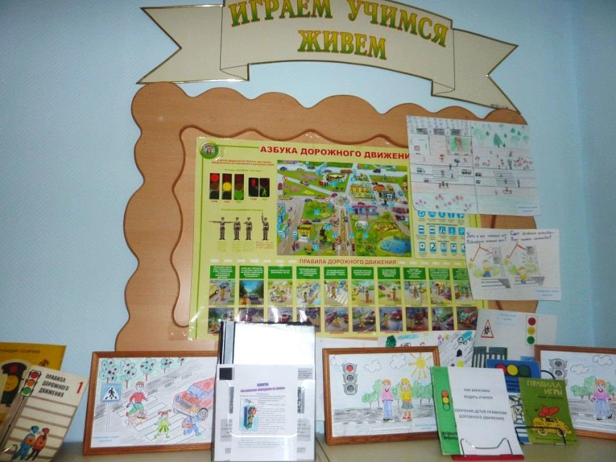
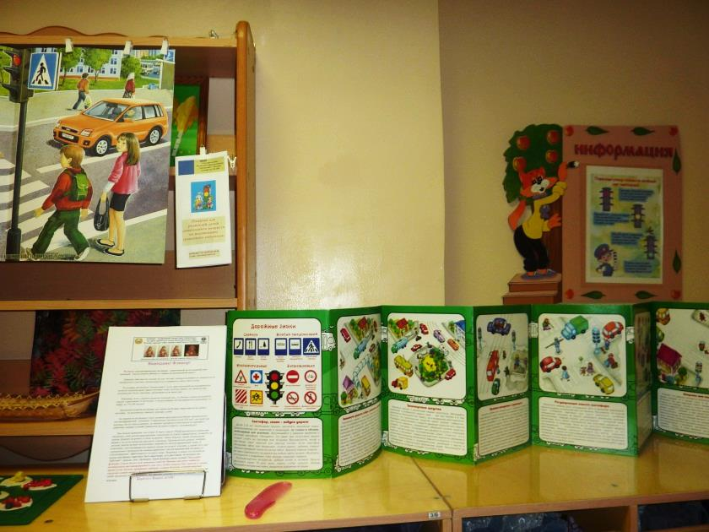
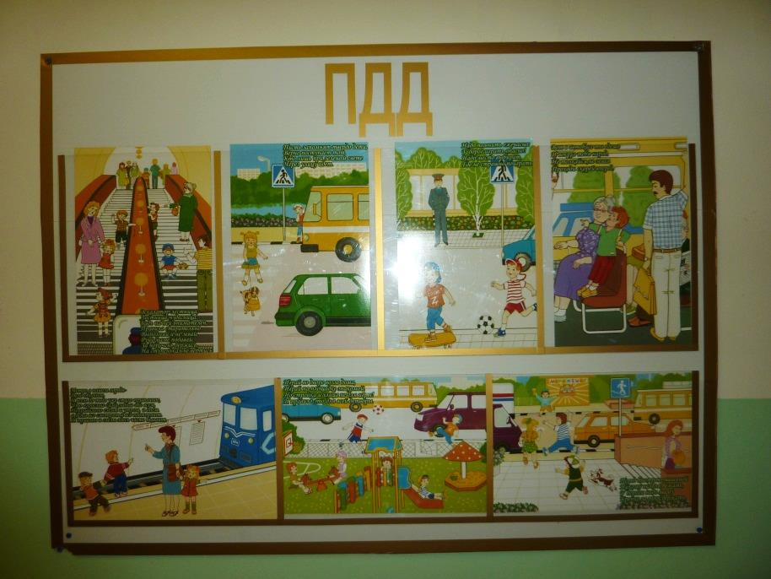
НАГЛЯДНЫЕ ИНФОРМАЦИОННО-ТЕМАТИЧЕСКИЕ СТЕНДЫ ПО БЕЗОПАСНОСТИ ДОРОЖНОГО ДВИЖЕНИЯ, СПОСОБСТВУЮТ РАЗВИТИЮ ПОЗНАВАТЕЛЬНОГО ИНТЕРЕСА У ДЕТЕЙ.

Slide 21
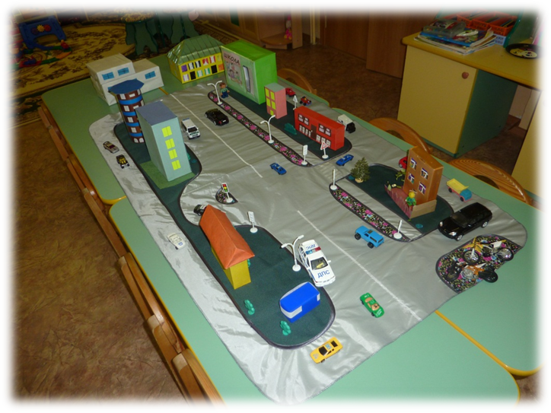
Совместное творчество детей, родителей и педагогов. Макеты для формирования представлений о ПДД.

Slide 22
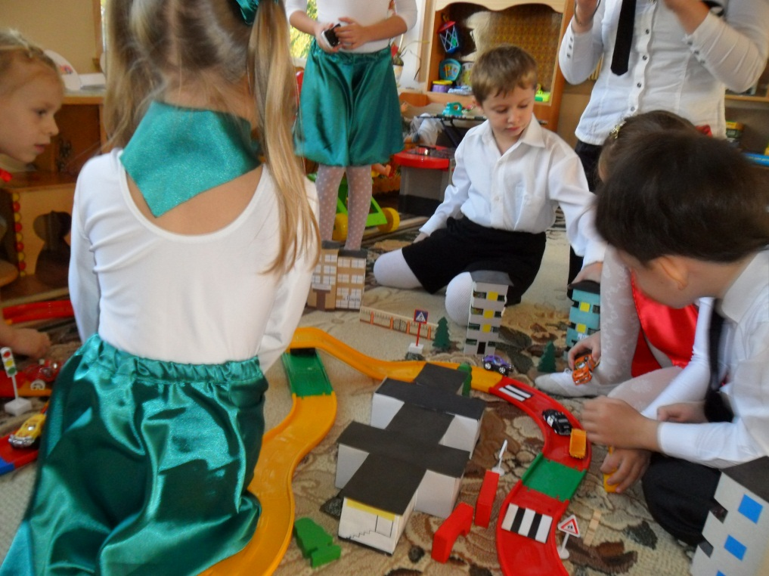
Обогащение игровой среды макетами способствует развитию коммуникативных и познавательных качеств личности дошкольников.

Slide 23
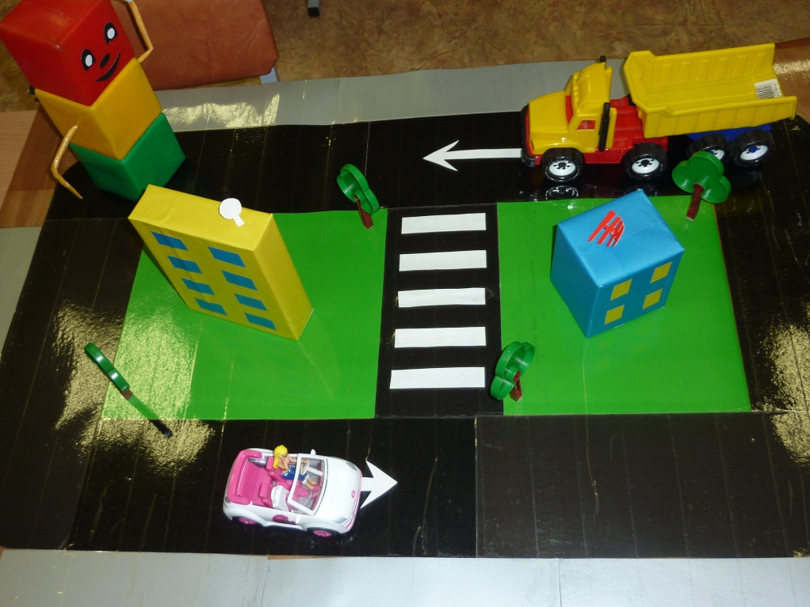
При изготовлении макетов учитывается возрастные особенности ребенка. От простого к сложному.

Slide 24
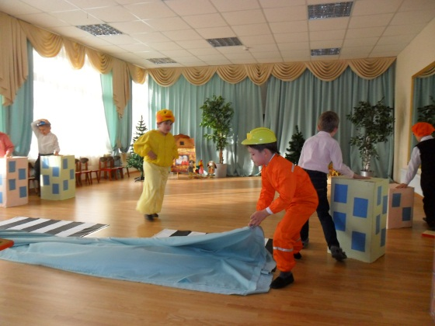
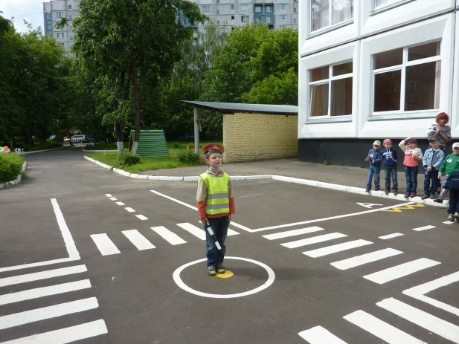
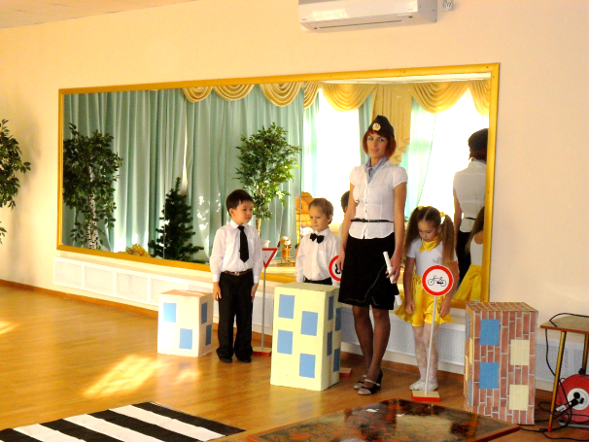
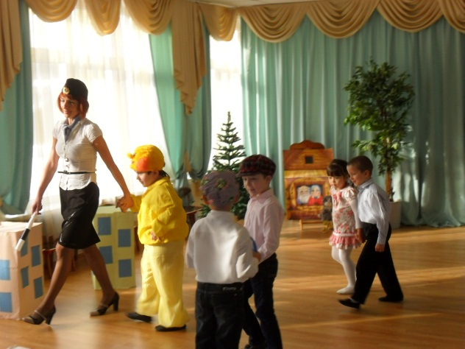
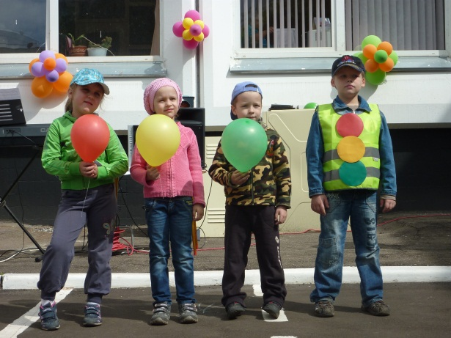
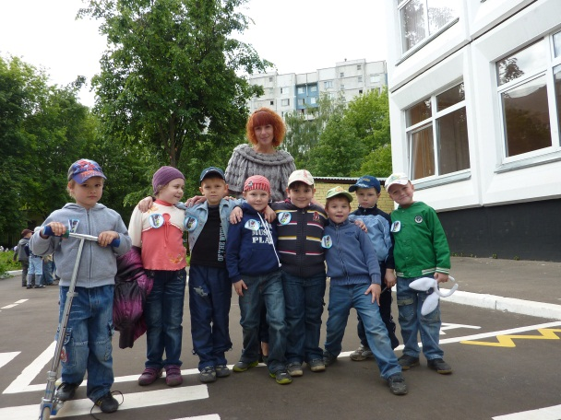
Тематические праздники и досуги по формированию безопасного поведения на дороге.

Slide 25
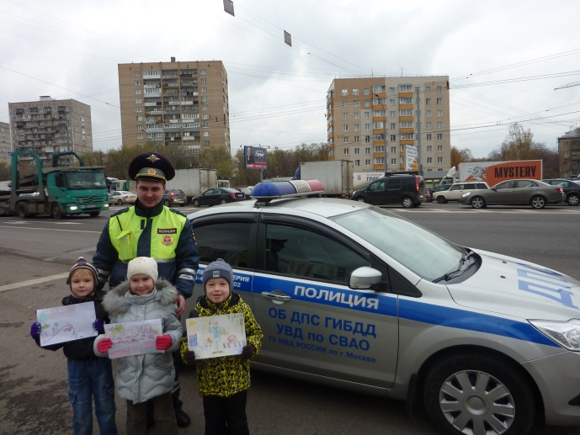
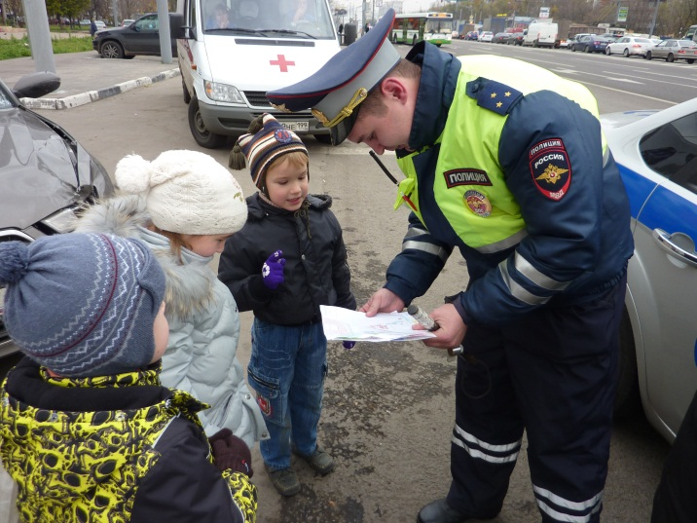
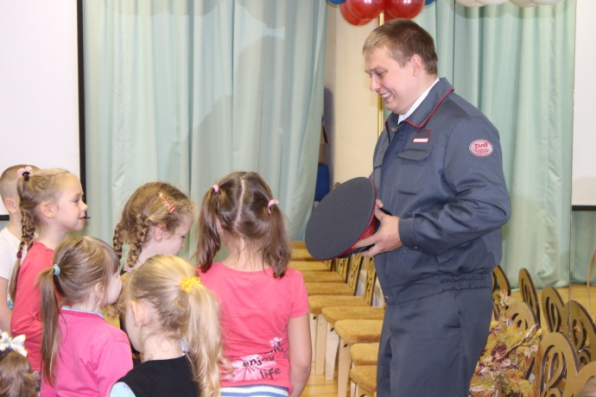
Взаимодействие с представителями ГИБДД. Знакомство с профессиями: машинист электропоезда, водитель большегрузного автомобиля, водитель спецтранспорта.

Slide 26
Спасибо за внимание!

